Slide 1
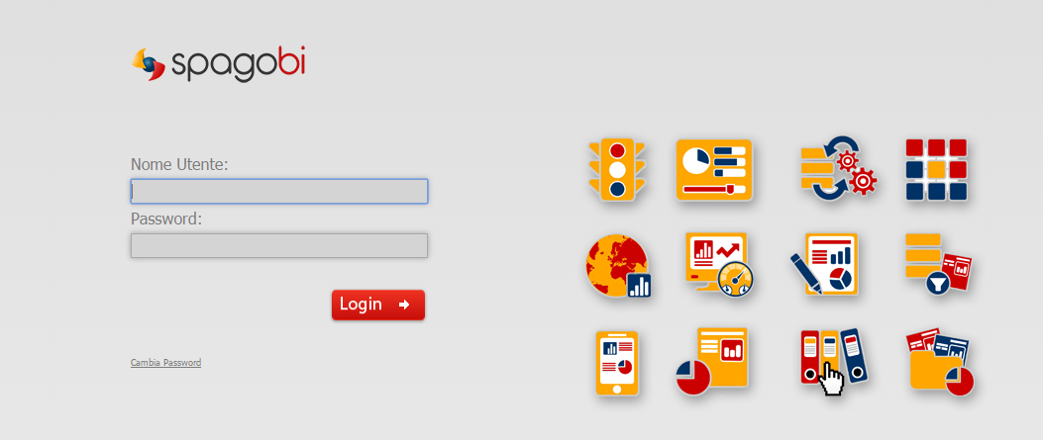
Per accedere all’applicazione di reportistica del SISO occorre digitare il seguente indirizzo (utilizzare Mozilla Firefox o Google Chrome ):
das.pa.umbria.it
Inserisci il codice fiscale
Inserisci la password che è stata inviata per email
Possibilità di cambiare la password assegnata
Dopo aver inserito nome utente e password cliccare sul tasto
LOGIN

Slide 2

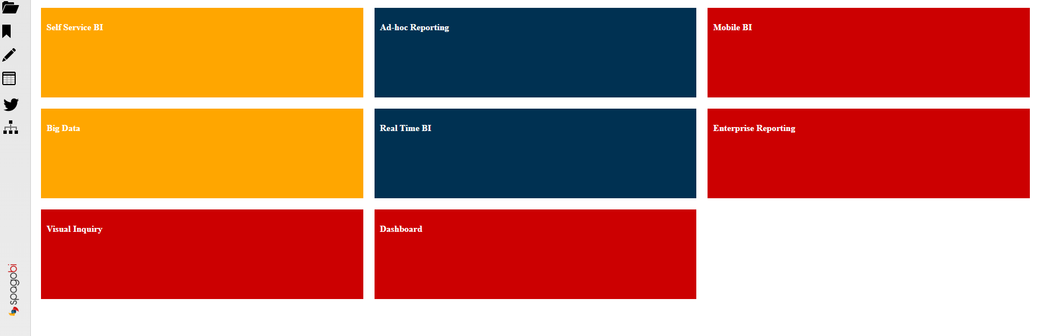
Cliccare nell’icona indicata

Slide 3
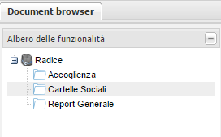
ACCOGLIENZA: ci sono tutti i report che riguardano l’ufficio della cittadinanza
CARTELLA SOCIALE: ci sono tutti i report che riguardano i casi inseriti nella cartella sociale
REPORT GENERALE: c’è un grafico che indica il numero totale degli accessi (ufficio della cittadinanza) e dei casi (cartella sociale) che puo essere navigabile.

Slide 4
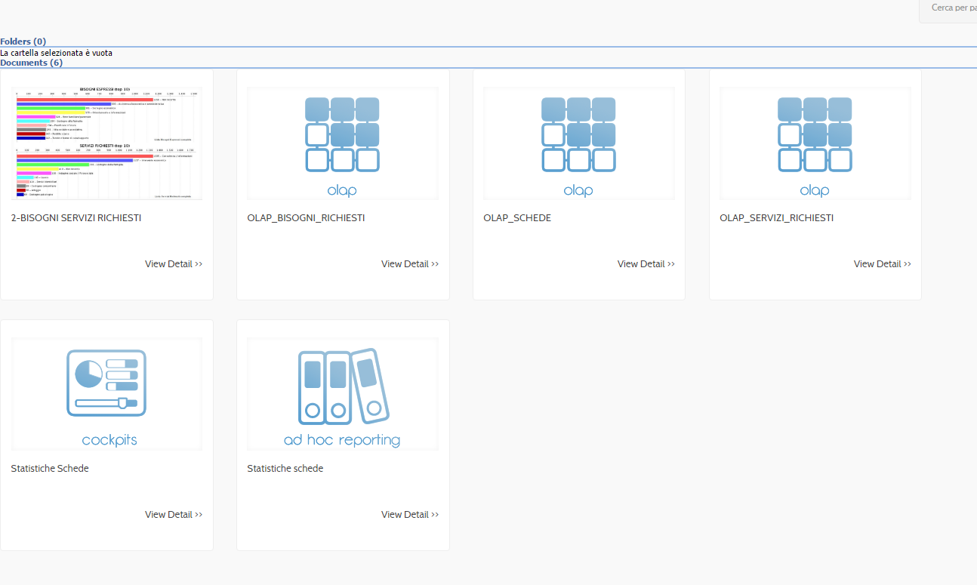

ACCOGLIENZA
BISOGNI E SERVIZI RICHESTI: grafico navigabile che indica il numero dei servizi e bisogni richiesti in fase di accoglienza all’ufficio della cittadinanza
OLAP: possibilità di incrociare (come tabella pivot in excel ) le dimensioni per generare degli indicatori .
Tutorial
STATISTICHE SCHEDE: : insieme di cruscotti o tabelle nella stesso report con la possibilità di filtrare il report in base a quello che si clicca.

Slide 5
ACCOGLIENZA: ci sono tutti i report che riguardano l’ufficio della cittadinanza
CARTELLA SOCIALE: ci sono tutti i report che riguardano i casi inseriti nella cartella sociale
REPORT GENERALE: c’è un grafico che indica il numero totale degli accessi (ufficio della cittadinanza) e dei casi (cartella sociale) che puo essere navigabile.

Slide 6
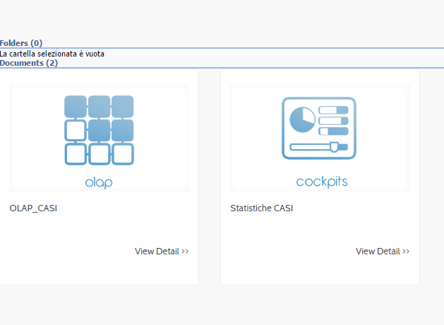
CARTELLA SOCIALE
OLAP: possibilità di incrociare (come tabella pivot in excel ) le dimensioni per generare degli indicatori.
STATISTICHE CASI: insieme di cruscotti nella stesso report con la possibilità di filtrare il report in base a quello che si clicca.
Tutorial

Slide 7
ACCOGLIENZA: ci sono tutti i report che riguardano l’ufficio della cittadinanza
CARTELLA SOCIALE: ci sono tutti i report che riguardano i casi inseriti nella cartella sociale
REPORT GENERALE: c’è un grafico che indica il numero totale degli accessi (ufficio della cittadinanza) e dei casi (cartella sociale) che puo essere navigabile.

Slide 8
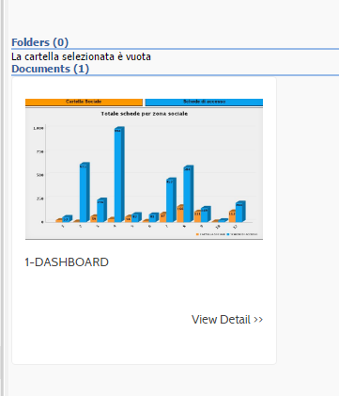
REPORT GENERALE
DASHBOARD: il grafico indica il numero totale degli accessi (ufficio della cittadinanza) e dei casi (cartella sociale). Cliccando su delle zone del grafico si apriranno altri report di maggior dettaglio.

